Slide 1
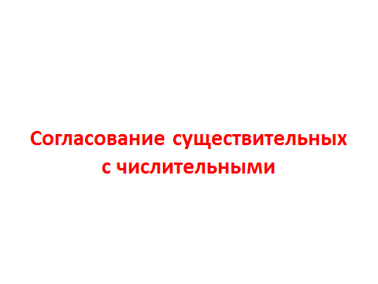

Slide 2
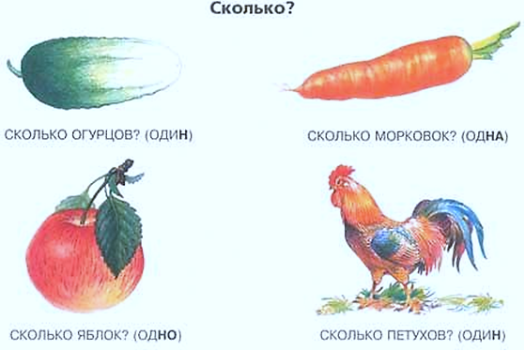
Обратите внимание ребенка на то, что количество предметов одинаковое, а говорим о них по-разному (один огурец, одна морковка, одно яблоко). Рассмотрите петуха, изображенного на рисунке. "Про что у петуха можно сказать одна?" (Одна голова, одна бородка.) "А про что можно сказать два?" (Два крыла, два глаза). "Про что можно сказать один?" (Один хвост, один клюв). "А чего у петуха много?" (Перьев).

Slide 3
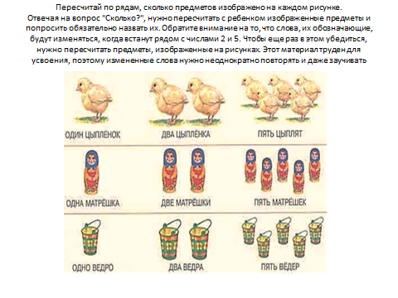

Slide 4
Согласование существительного с прилагательным.

Slide 5
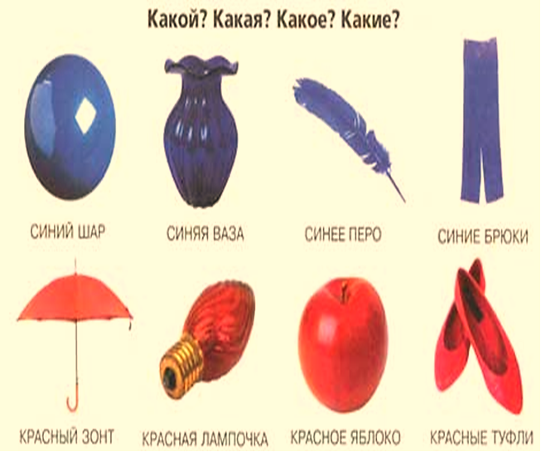
Рассмотрите с ребенком рисунки. Выясните, все ли предметы ему знакомы. Затем поиграйте в такую игру: "Я буду называть, что тут нарисовано, а ты говори мне, какого цвета этот предмет". Например, взрослый говорит: "Шар". Ребенок отвечает: "Синий". Взрослый говорит: "Ваза". Ребенок отвечает: "Синяя" - и т.д. Обратите внимание на то, как ребенок согласует название предмета с названием цвета. Если он ошибается, нужно обязательно его поправить. Поиграв с предметами синего цвета, говорим: "А теперь у нас все красное", и игра продолжается по предложенному образцу. Можно попросить ребенка найти, например, красные предметы в комнате, в одежде окружающих. Называть цвета нужно в сочетании с названием предмета: красный фартук, красная кофта и т.д. Прилагательное всегда стоит перед существительным

